Slide 1
TYTUŁ MODUŁU SZKOLENIOWEGO:
Bezpieczeństwo i kreatywność w internecie: co jest wiadomo?
PARTNER: Internet Web Solutions
BEZPIECZENSTWO ONLINE SENIOROW CELEM KREATYWNOSCI
Przy wsparciu programu Erasmus+ Unii Europejskiej. Niniejszy dokument i jego treść odzwierciedla wyłącznie poglądy autorów, a Komisja nie ponosi odpowiedzialności za jakiekolwiek wykorzystanie informacji w nim zawartych
Legal description – Creative Commons licensing: The materials published on the SOS project website are classified as Open Educational Resources' (OER) and can be freely (without permission of their creators): downloaded, used, reused, copied, adapted, and shared by users, with information about the source of their origin.

Slide 2
Cele
Pod koniec tego modułu będziesz w stanie:
Byc świadomym bezpieczeństwa online w cyfrowym świecie kultury
Ta jednostka skupi się na:
Najczęstsze oszustwa online: przykłady najczęstszych oszustw online, ochrona Twoich informacji online
Bezpieczeństwo online w świecie kultury, jak uniknąć oszustw specyficznych dla świata kultury (fałszywe bilety, włamania hakerskie lub phishing)
Wskazówki dotyczące bezpieczeństwa w internecie
Przy wsparciu programu Erasmus+ Unii Europejskiej. Niniejszy dokument i jego treść odzwierciedla wyłącznie poglądy autorów, a Komisja nie ponosi odpowiedzialności za jakiekolwiek wykorzystanie informacji w nim zawartych
Legal description – Creative Commons licensing: The materials published on the SOS project website are classified as Open Educational Resources' (OER) and can be freely (without permission of their creators): downloaded, used, reused, copied, adapted, and shared by users, with information about the source of their origin.

Slide 3
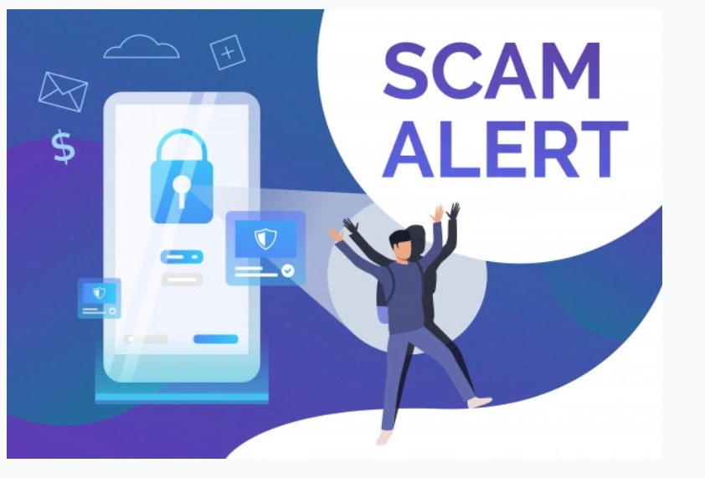
Najczęstsze oszustwa online: przykłady najczęstszych oszustw online, ochrona Twoich informacji online.
Oszustwa internetowe stają się coraz bardziej powszechne ze względu na coraz większą liczbę osób korzystających z internetu na co dzień.
Oszuści chcą nie tylko Twoich pieniędzy, ale także Twoich informacji, a te ostatnie są trudniejsze do wykrycia.
Podstawy działań oszustów są ciągle takie same: oferują produkty lub usługi w zamian za kwotę „zbyt piękną, aby była prawdziwa” lub w zamian za kilka pytań w celu uzyskania informacji.
Mogą również oferować pożyczki lub oferty pracy jako sposób na złapanie przynęty.
Przy wsparciu programu Erasmus+ Unii Europejskiej. Niniejszy dokument i jego treść odzwierciedla wyłącznie poglądy autorów, a Komisja nie ponosi odpowiedzialności za jakiekolwiek wykorzystanie informacji w nim zawartych
Legal description – Creative Commons licensing: The materials published on the SOS project website are classified as Open Educational Resources' (OER) and can be freely (without permission of their creators): downloaded, used, reused, copied, adapted, and shared by users, with information about the source of their origin.

Slide 4
Najczęstsze oszustwa online: przykłady najczęstszych oszustw online, ochrona Twoich informacji online.
Oszustwa ofert pracy
Przykładowe ogłoszenie o pracę proponuje pełne wynagrodzenie w wymiarze godzin na pół etatu i nie wymaga żadnego wcześniejszego doświadczenia. Wynagrodzenie jest zbyt wysokie i można to uznać za pierwszą wskazówkę, że reklama może być oszustwem.
Przed wypełnieniem formularza lub podaniem informacji zawsze dobrze sprawdzić:
- autentyczność strony internetowej, na której zamieszczana jest reklama
- jakość zdjęć lub komentarzy w przypadku sprzedaży produktów
- firma publikująca ogłoszenie
- oferowane dodatki za pracę
Przy wsparciu programu Erasmus+ Unii Europejskiej. Niniejszy dokument i jego treść odzwierciedla wyłącznie poglądy autorów, a Komisja nie ponosi odpowiedzialności za jakiekolwiek wykorzystanie informacji w nim zawartych
Legal description – Creative Commons licensing: The materials published on the SOS project website are classified as Open Educational Resources' (OER) and can be freely (without permission of their creators): downloaded, used, reused, copied, adapted, and shared by users, with information about the source of their origin.

Slide 5
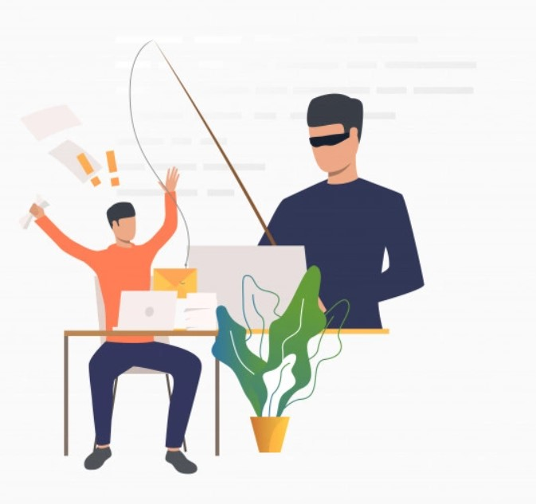
Najczęstsze oszustwa online: przykłady najczęstszych oszustw online, ochrona Twoich informacji online.
Oszustwa bankowe
Inne próby oszustwa mogą podszywać się pod podmiot, taki jak Twój bank lub witrynę, którą często odwiedzasz, pod pretekstem, że istnieje świetna oferta lub coś jest nie tak z podejrzanym linkiem.
Jeśli uważasz, że to może być ważne, tak jak w przypadku Twojego banku, zadzwoń do nich zamiast klikać link.
Przy wsparciu programu Erasmus+ Unii Europejskiej. Niniejszy dokument i jego treść odzwierciedla wyłącznie poglądy autorów, a Komisja nie ponosi odpowiedzialności za jakiekolwiek wykorzystanie informacji w nim zawartych
Legal description – Creative Commons licensing: The materials published on the SOS project website are classified as Open Educational Resources' (OER) and can be freely (without permission of their creators): downloaded, used, reused, copied, adapted, and shared by users, with information about the source of their origin.

Slide 6
Najczęstsze oszustwa online: przykłady najczęstszych oszustw online, ochrona Twoich informacji online.
Zakupy online
Zakupy przez internet stają się coraz bardziej popularne, więc oto kilka wskazówek dotyczących bezpiecznych zakupów online.
- Strona musi mieć bezpieczne szyfrowane połączenie, protokół sieciowy musi być https.
- Upewnij się, że jesteś na zaufanej witrynie. Witryna, która ma wyjątkowo niskie ceny, wszystkie ceny takie same, brak recenzji lub podejrzane zdjęcia produktów jest wskazówką, że witryna jest oszustwem.
Przy wsparciu programu Erasmus+ Unii Europejskiej. Niniejszy dokument i jego treść odzwierciedla wyłącznie poglądy autorów, a Komisja nie ponosi odpowiedzialności za jakiekolwiek wykorzystanie informacji w nim zawartych
Legal description – Creative Commons licensing: The materials published on the SOS project website are classified as Open Educational Resources' (OER) and can be freely (without permission of their creators): downloaded, used, reused, copied, adapted, and shared by users, with information about the source of their origin.

Slide 7
Najczęstsze oszustwa online: przykłady najczęstszych oszustw online, ochrona Twoich informacji online.
Produkty innych firm
Niektóre strony internetowe sprzedają produkty innych firm. W takich przypadkach należy również zbadać firmę, od której pochodzi produkt.
To dobry znak, jeśli strona przejrzyście wyświetla informacje o kosztach i wysyłce, akceptuje kilka form płatności i wysyła fakturę zakupu.
Jeśli uważasz, że witryna jest oryginalna i dokonujesz zakupu, nigdy nie zapisuj danych swojej karty kredytowej. Uniemożliwi to komuś dostęp do Twojego urządzenia i dokonanie niechcianych zakupów.
Okresowo sprawdzaj saldo, a jeśli zauważysz podejrzane ruchy, szybko zgłoś je swojemu bankowi.
- Jeśli produkt nie dotrze, spróbuj skontaktować się ze sprzedawcą lub platformą, na której jest sprzedawany.
.
Przy wsparciu programu Erasmus+ Unii Europejskiej. Niniejszy dokument i jego treść odzwierciedla wyłącznie poglądy autorów, a Komisja nie ponosi odpowiedzialności za jakiekolwiek wykorzystanie informacji w nim zawartych
Legal description – Creative Commons licensing: The materials published on the SOS project website are classified as Open Educational Resources' (OER) and can be freely (without permission of their creators): downloaded, used, reused, copied, adapted, and shared by users, with information about the source of their origin.

Slide 8
Najczęstsze oszustwa online: przykłady najczęstszych oszustw online, ochrona Twoich informacji online.
Dziedziczenie przez WhatsApp.
Na WhatsApp rozmawia z Tobą osoba, która mówi, że jest bardzo stara i że ma spadek bez spadkobierców, i oferuje Ci odziedziczenie go.
Inna osoba rozmawia z Tobą bezpośrednio o sztuczce inwestowania bez ryzyka, obiecując Ci, że możesz zarobić 100 000 € w ciągu zaledwie jednego miesiąca
.
Przy wsparciu programu Erasmus+ Unii Europejskiej. Niniejszy dokument i jego treść odzwierciedla wyłącznie poglądy autorów, a Komisja nie ponosi odpowiedzialności za jakiekolwiek wykorzystanie informacji w nim zawartych
Legal description – Creative Commons licensing: The materials published on the SOS project website are classified as Open Educational Resources' (OER) and can be freely (without permission of their creators): downloaded, used, reused, copied, adapted, and shared by users, with information about the source of their origin.

Slide 9
Najczęstsze oszustwa online: przykłady najczęstszych oszustw online, ochrona Twoich informacji online.
Atrakcyjny mężczyzna/kobieta zakochana w tobie
Osoba na atrakcyjnym zdjęciu, której w ogóle nie znasz, próbuje z tobą porozmawiać i rozmawia z tobą na sugestywne tematy.
Uważaj na każdego, kogo spotkasz online z zagranicy.
Poznaj oznaki oszustwa związanego z relacjami. Wiedz, na co uważać.
Nigdy nie wysyłaj pieniędzy.
Jeśli już dałeś im pieniądze, nie wyjeżdżaj za granicę, aby je odzyskać
Zawsze potwierdzaj ich tożsamość i legalność przed wyjazdem za granicę, aby się z nimi spotkać.
Przy wsparciu programu Erasmus+ Unii Europejskiej. Niniejszy dokument i jego treść odzwierciedla wyłącznie poglądy autorów, a Komisja nie ponosi odpowiedzialności za jakiekolwiek wykorzystanie informacji w nim zawartych
Legal description – Creative Commons licensing: The materials published on the SOS project website are classified as Open Educational Resources' (OER) and can be freely (without permission of their creators): downloaded, used, reused, copied, adapted, and shared by users, with information about the source of their origin.

Slide 10
Najczęstsze oszustwa online: przykłady najczęstszych oszustw online, ochrona Twoich informacji online.
Fałszywe SMS-y z Twojego banku
Na Twój telefon komórkowy przychodzi SMS z rzekomego banku, informujący, że wystąpił błąd na Twoim koncie bankowym i musisz wypełnić formularz.
Osoba udaje moderatora sieci społecznościowej i prosi o podanie hasła w celu rozwiązania problemu.
Na stronie z ofertami pracy innej firmy oferują podwójną kwotę normalnego wynagrodzenia.
Gdy próbujesz dokonać zakupu od osoby, prosi ona o zapłacenie jej pieniędzy, zanim będzie mógł wysłać produkt, lub nie może podać żadnych informacji o wysyłce.
Przy wsparciu programu Erasmus+ Unii Europejskiej. Niniejszy dokument i jego treść odzwierciedla wyłącznie poglądy autorów, a Komisja nie ponosi odpowiedzialności za jakiekolwiek wykorzystanie informacji w nim zawartych
Legal description – Creative Commons licensing: The materials published on the SOS project website are classified as Open Educational Resources' (OER) and can be freely (without permission of their creators): downloaded, used, reused, copied, adapted, and shared by users, with information about the source of their origin.

Slide 11
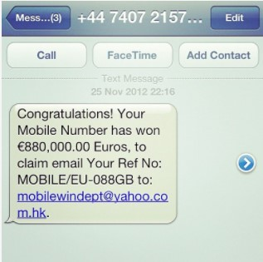
Najczęstsze oszustwa online: przykłady najczęstszych oszustw online, ochrona Twoich informacji online.
Oszustwo na loterii
Oszustwo związane z loterią to rodzaj oszustwa polegającego na pobieraniu zaliczki, które rozpoczyna się nieoczekiwanym powiadomieniem e-mail, telefonem lub mailem (czasem zawierającym duży czek) z wyjaśnieniem, że „Wygrałeś!” dużą sume pieniędzy na loterii. Odbiorcy wiadomości — będącym celem oszustwa — zwykle mówi się, aby zachował zawiadomienie w tajemnicy „z powodu pomyłki w niektórych nazwiskach i numerach” oraz aby skontaktował się z „agentem ds. roszczeń”. Po skontaktowaniu się z agentem, cel oszustwa zostanie poproszony o uiszczenie „opłat manipulacyjnych” lub „opłat za przelew”, aby wygrana mogła zostać rozdysponowana, ale nigdy nie otrzyma żadnej płatności na loterii
Przy wsparciu programu Erasmus+ Unii Europejskiej. Niniejszy dokument i jego treść odzwierciedla wyłącznie poglądy autorów, a Komisja nie ponosi odpowiedzialności za jakiekolwiek wykorzystanie informacji w nim zawartych
Legal description – Creative Commons licensing: The materials published on the SOS project website are classified as Open Educational Resources' (OER) and can be freely (without permission of their creators): downloaded, used, reused, copied, adapted, and shared by users, with information about the source of their origin.

Slide 12
Najczęstsze oszustwa online: przykłady najczęstszych oszustw online, ochrona Twoich informacji online.
Fałszywe organizacje charytatywne
Oszuści podszywają się pod prawdziwe organizacje charytatywne i proszą o darowizny lub kontaktują się z Tobą, udając, że zbierają pieniądze po klęskach żywiołowych lub ważnych wydarzeniach.
Fałszywe organizacje charytatywne próbują wykorzystać twoją hojność i współczucie dla innych w potrzebie. Oszuści kradną Twoje pieniądze, udając prawdziwą organizację charytatywną. Te oszustwa nie tylko kosztują Cię pieniądze, ale także przekierowują bardzo potrzebne darowizny z legalnych organizacji charytatywnych i innych celów.
Fałszywe działania charytatywne mają miejsce przez cały rok i często przybierają formę odpowiedzi na prawdziwe katastrofy lub sytuacje kryzysowe, takie jak powodzie, cyklony, trzęsienia ziemi i pożary lasów
.
Przy wsparciu programu Erasmus+ Unii Europejskiej. Niniejszy dokument i jego treść odzwierciedla wyłącznie poglądy autorów, a Komisja nie ponosi odpowiedzialności za jakiekolwiek wykorzystanie informacji w nim zawartych
Legal description – Creative Commons licensing: The materials published on the SOS project website are classified as Open Educational Resources' (OER) and can be freely (without permission of their creators): downloaded, used, reused, copied, adapted, and shared by users, with information about the source of their origin.

Slide 13
Bezpieczeństwo online w świecie kultury, jak uniknąć oszustw specyficznych dla świata kultury (fałszywe bilety, włamania hakerskie lub phishing)
Jak działają oszuści
Oszuści mogą:
• zakładać fałszywe strony internetowe
• używać oryginalnych stron internetowych do zamieszczania fałszywych reklam biletu na koncert i biletu do muzeum
• oferować fałszywy pakiet VIP wstępu i bilet
Aby uniknąć oszustwa związanego z biletami:
• dokonaj przemyślanego wyboru, gdy zajrzysz na stronę internetową sprzedawcy biletów
• korzystać z renomowanej strony internetowej
Istnieją legalni sprzedawcy biletów, ale jeśli transakcja wygląda zbyt dobrze, aby była prawdziwa, prawdopodobnie jest oszustwem.
Przy wsparciu programu Erasmus+ Unii Europejskiej. Niniejszy dokument i jego treść odzwierciedla wyłącznie poglądy autorów, a Komisja nie ponosi odpowiedzialności za jakiekolwiek wykorzystanie informacji w nim zawartych
Legal description – Creative Commons licensing: The materials published on the SOS project website are classified as Open Educational Resources' (OER) and can be freely (without permission of their creators): downloaded, used, reused, copied, adapted, and shared by users, with information about the source of their origin.

Slide 14
Bezpieczeństwo online w świecie kultury, jak uniknąć oszustw specyficznych dla świata kultury (fałszywe bilety, włamania hakerskie lub phishing)
Kroki do samoochrony
Kieruj się zdrowym rozsądkiem przed przekazaniem poufnych informacji.
Nigdy nie ufaj alarmującym wiadomościom.
Nie otwieraj załączników w podejrzanych lub dziwnych wiadomościach e-mail — zwłaszcza w załącznikach Word, Excel, PowerPoint lub PDF.
Korzystaj z renomowanej strony internetowej
Przy wsparciu programu Erasmus+ Unii Europejskiej. Niniejszy dokument i jego treść odzwierciedla wyłącznie poglądy autorów, a Komisja nie ponosi odpowiedzialności za jakiekolwiek wykorzystanie informacji w nim zawartych
Legal description – Creative Commons licensing: The materials published on the SOS project website are classified as Open Educational Resources' (OER) and can be freely (without permission of their creators): downloaded, used, reused, copied, adapted, and shared by users, with information about the source of their origin.

Slide 15
Wskazówki dotyczące bezpieczeństwa w internecie
Gdy masz już konto w serwisie społecznościowym, możesz go używać tylko do rozmów z osobami, które znasz w realnym i publikowania opinii lub zdjęć (lepiej bez wrażliwych danych).
Zawsze pamiętaj, aby przestrzegać warunków korzystania z witryny i nie popełniać żadnych wykroczeń.
Przy wsparciu programu Erasmus+ Unii Europejskiej. Niniejszy dokument i jego treść odzwierciedla wyłącznie poglądy autorów, a Komisja nie ponosi odpowiedzialności za jakiekolwiek wykorzystanie informacji w nim zawartych
Legal description – Creative Commons licensing: The materials published on the SOS project website are classified as Open Educational Resources' (OER) and can be freely (without permission of their creators): downloaded, used, reused, copied, adapted, and shared by users, with information about the source of their origin.

Slide 16
Wskazówki dotyczące bezpieczeństwa w internecie
Przestań wierzyć w nieznane obrazy. Powinieneś przestać wierzyć obrazom, takim jak czaty i zrzuty ekranu.
Nie klikaj nieznanych załączników.
Sprawdź źródło swoich wiadomości.
Nigdy nie udostępniaj danych osobowych.
Uważaj na możliwe oszustwa.
Chroń swoje dane finansowe.
Unikaj udostępniania podstawowych informacji.
Używaj haseł lub kodów PIN ze znakami takimi jak &, *. __, małe i duże litery
Przy wsparciu programu Erasmus+ Unii Europejskiej. Niniejszy dokument i jego treść odzwierciedla wyłącznie poglądy autorów, a Komisja nie ponosi odpowiedzialności za jakiekolwiek wykorzystanie informacji w nim zawartych
Legal description – Creative Commons licensing: The materials published on the SOS project website are classified as Open Educational Resources' (OER) and can be freely (without permission of their creators): downloaded, used, reused, copied, adapted, and shared by users, with information about the source of their origin.

Slide 17
DZIĘKUJEMY!
PARTNER: Internet Web Solutions
Przy wsparciu programu Erasmus+ Unii Europejskiej. Niniejszy dokument i jego treść odzwierciedla wyłącznie poglądy autorów, a Komisja nie ponosi odpowiedzialności za jakiekolwiek wykorzystanie informacji w nim zawartych
Legal description – Creative Commons licensing: The materials published on the SOS project website are classified as Open Educational Resources' (OER) and can be freely (without permission of their creators): downloaded, used, reused, copied, adapted, and shared by users, with information about the source of their origin.

